Slide 2
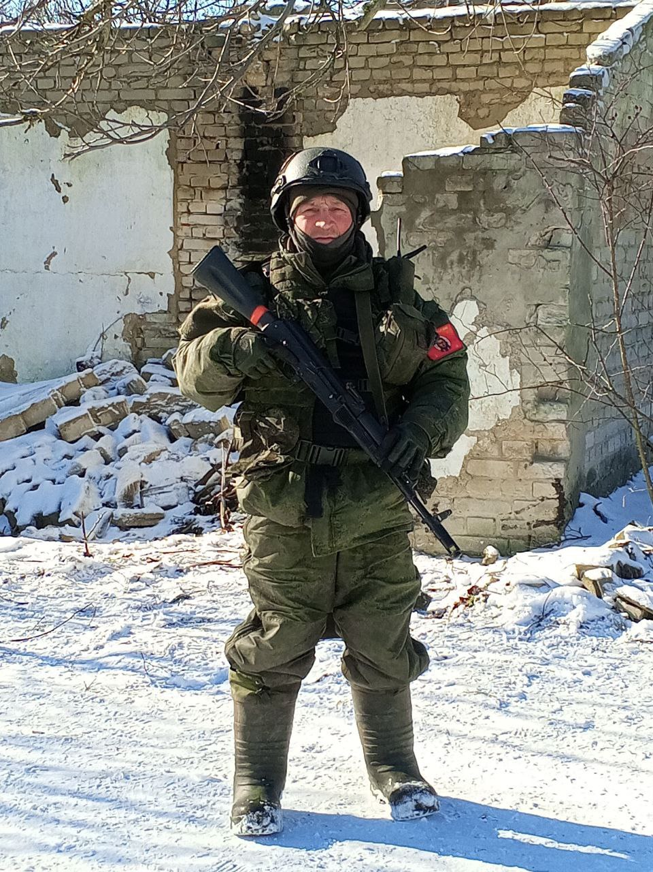
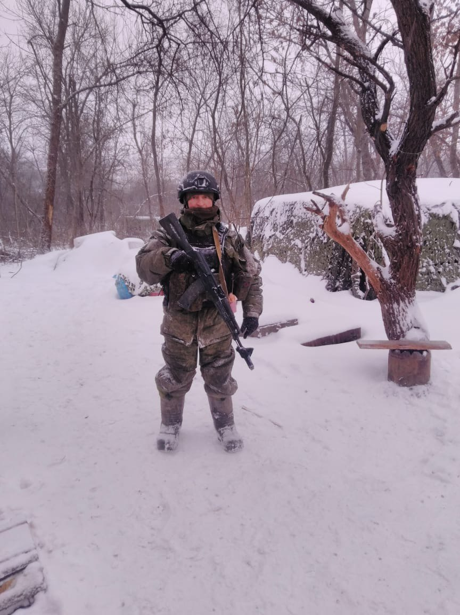
Яковлев Алексей Николаевич
Родился 6 августа 1974 года.
В 1990 году закончил 8 классов МБОУ «ООШ № 51».
Увлекался закаливанием, лыжным бегом и рыбалкой.
Помогал сестре в воспитании племянницы.
13 января 2023 года ушел добровольцем на СВО.
6 февраля 2024 года погиб при выполнении воинского долга в ходе проведения специальной военной операции на территории ДНР и ЛНР, и Украины.
Награжден Орденом Мужества.

Slide 3
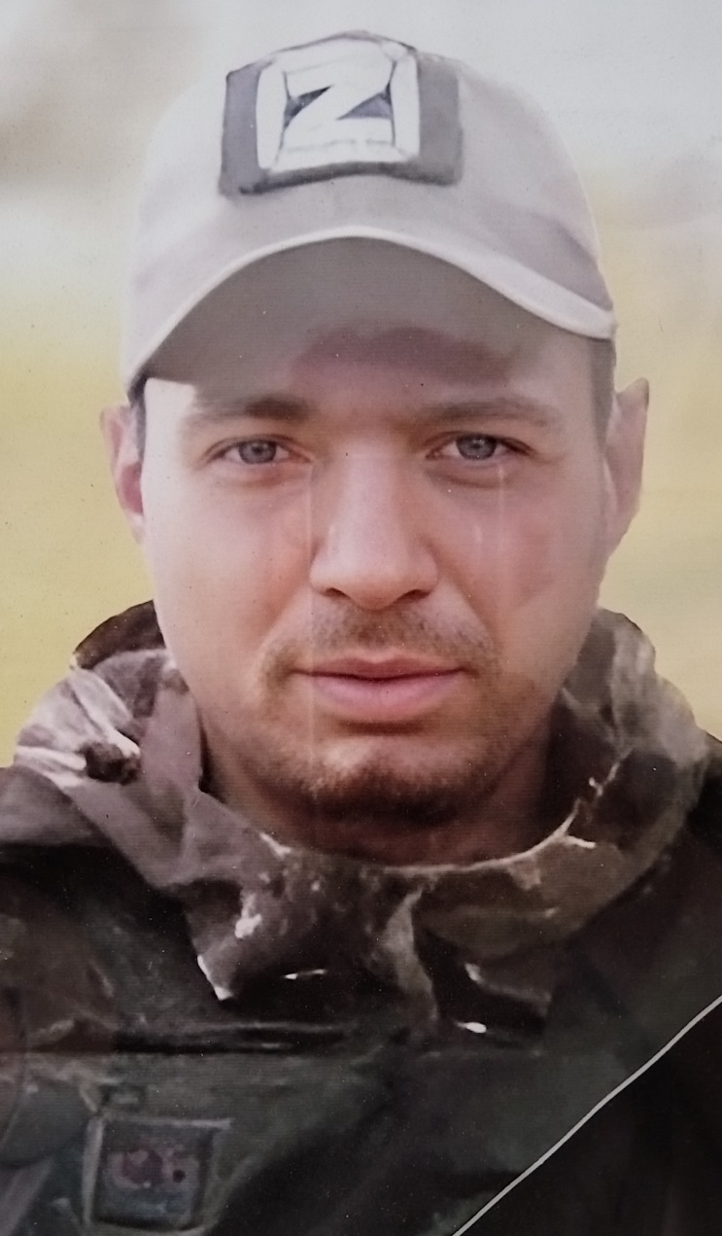
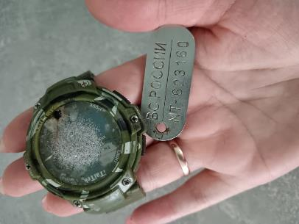
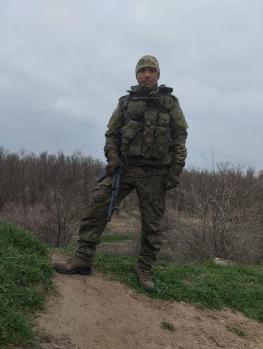
Романов Александр Васильевич
Родился 4 июля 1983 года.
В 1998 году завершил обучение в МБОУ «ООШ № 51».
После выпуска получил специальность «Тракторист».
Работал в ДРСУ.
28 сентября 2022 года был мобилизован.
12 января 2024 года погиб при выполнении воинского долга в ходе проведения специальной военной операции на территории ДНР и ЛНР, и Украины.

Slide 4
Им, ушедшим в бессмертие…
Наша вечная благодарность и вечная память

